Slide 1
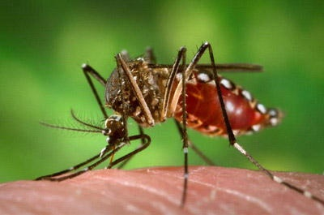
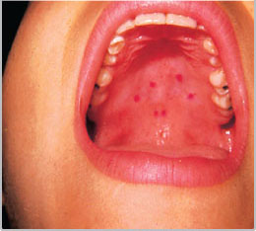
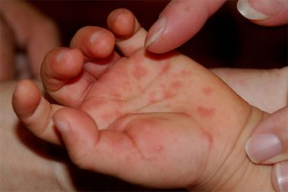
คปสจ.เดือนมิถุนายน2560
กลุ่มงานควบคุมโรคติดต่อ
สำนักงานสาธารณสุขจังหวัดสระแก้ว

Slide 2
สระแก้ว (1 ม.ค.60 จนถึง 27 มิ.ย.60)
ผู้ป่วย 143 ราย อัตราป่วย 26.07 / แสนปชก.
ไม่มีผู้ป่วยเสียชีวิต
จำแนกรายอำเภอ 3 อันดับแรก
1. อ.วัฒนานคร (60.02)
2. อ.เขาฉกรรจ์ (59.88)
3. อ.เมืองสระแก้ว (38.79)
จำแนกตามกลุ่มอายุ 3 อันดับแรก
1.กลุ่มอายุ 10-14 ปี (45ราย)
2.กลุ่มอายุ 5-9 ปี (31ราย)
3.กลุ่มอายุ 15-24 ปี (13ราย)
อัตราส่วนผู้ป่วยเพศชายต่อเพศหญิง = 1.04 : 1

Slide 3
รูปแสดง จำนวนผู้ป่วยโรคไข้เลือดออก ปีพ.ศ.2559-2560 จำแนกรายเดือน เปรียบเทียบกับค่ามัธยฐาน 5 ปี จังหวัดสระแก้ว (1ม.ค.-27มิ.ย.)
จำนวน(ราย)
เดือน
ที่มา : รง 506/507 งานระบาดวิทยา กลุ่มงานควบคุมโรค สสจ.สระแก้ว

Slide 4
รูปแสดง อัตราป่วยโรคไข้เลือดออกจำแนกรายอำเภอ เปรียบเทียบช่วงเวลาเดียวกันปี 2559-2560 (1 ม.ค.-27 มิ.ย.)
อัตราป่วย/แสนปชก.
1
2
อำเภอ
ที่มา: รง 506/507 งานระบาดวิทยา กลุ่มงานควบคุมโรคติดต่อ สสจ.สระแก้ว

Slide 5
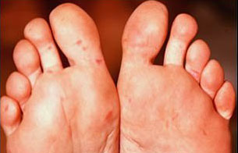
โรคมือเท้าปาก
สระแก้ว (1 ม.ค.60 ถึง 27 มิ.ย.60) ผู้ป่วย 151 ราย อัตราป่วย 27.53 / แสนปชก.
ไม่มีผู้ป่วยเสียชีวิต
จำแนกรายอำเภอ 3 อันดับแรก
1. อ.เขาฉกรรจ์ (58.11)
2. อ.เมืองสระแก้ว (51.71)
3. อ.ตาพระยา (40.41)
จำแนกตามกลุ่มอายุ 3 อันดับแรก
1.กลุ่มอายุ 0-4 ปี (131ราย)
2.กลุ่มอายุ 5-9 ปี (16ราย)
3.กลุ่มอายุ 10-14 ปี (3ราย)
อัตราส่วนผู้ป่วยเพศชายต่อเพศหญิง = 1.10 : 1

